Slide 1
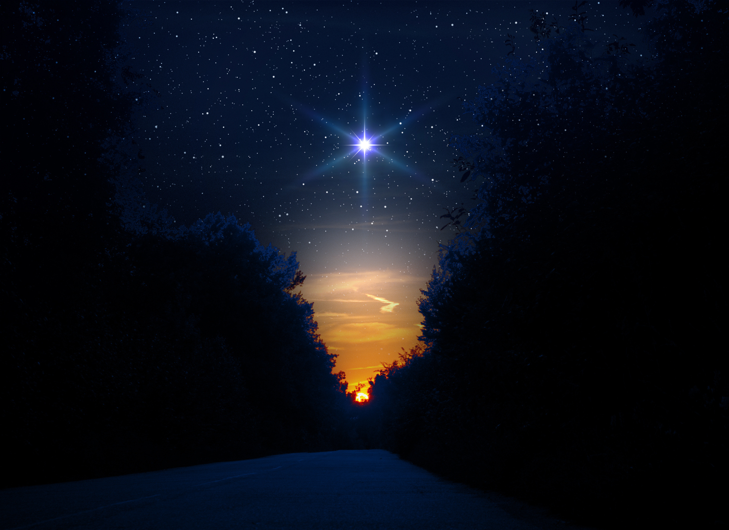
Kom en zie ....
Sterke
God

Slide 2

Kom en zie ....
Van toeschouwer
onderdeel worden van het verhaal
Sterke
God

Slide 3

Kom en zie ....
Sterke God
El Gibbor-Held-Kampioen-Voorvechter
Is JEZUS de Held?
Is Hij ook jouw Held?
Sterke
God

Slide 4
Kom en zie ....
Jij hebt een held nodig, die je redt van
            Je vijanden
            Wat jouw terneer drukt
            Jezelf
En die met jou mee kan voelen
Sterke
God

Slide 5
Kom en zie ....
God belooft onze Held te zijn
      In het gewone dagelijkse leven
      In moeilijke tijden
      Tegen onze vijanden
      In wat we nodig hebben
      Bij het verlossen van onze angsten
      In onze strijd tegen verleidingen
Sterke
God

Slide 6
Kom en zie ....
Wees sterk, want Ik ben sterk
Wees een held, want Ik ben jouw Held
        Geloof en Vertrouwen
Sterke
God

Slide 7
Kom en zie ....
De praktijk van ons leven
Dood en Gebrek ←→ leven en Overvloed
JEZUS U bent meer dan genoeg
U bent mijn sterke God
mijn goddelijke Held
Sterke
God

Slide 8
Kom en zie ....
Op welk gebied heb jij op dit moment JEZUS als HELD nodig?
Wil jij onderdeel worden van het verhaal – de bediening – van JEZUS?
        1. Jezelf verloochenen,
        2. Dagelijks je kruis opnemen,
        3. Jezus volgen.
Sterke
God

